Slide 1
Trabajo Taller: DISEÑO DE INDUMENTARIA CONCEPTUAL (No disfraz) 1° Presentación de propuesta (a y b) Entrega: 10 de noviembre a) History board papelógrafo, ambientado en el concepto trabajado o tendencia, como son: Los materiales, las formas. los colores (carta propuesta), conceptos observados, fotografías o imágenes que refuercen, proceso del trabajo, boceto, ideas, notas, etc. 3ptos. b) Argumento escrito, Escribir un argumento del sujeto, que describa y construya la atmósfera crítica, respecto de la postura de la indumentaria y la arquitectura del cuerpo diseñado (cuerpo sensible relacionado con el espacio interior y exterior) situado en un contexto social crítico o que proponga un cambio de paradigma , observando en: -Establecer conceptos -Centros de interés y recorridos de lecturas corporales. -Códigos sociales opositores (zonas de pudor, filiación, etc.) -Fuentes de inspiración (por ejemplo: floral-naturaleza (Biomimética), movimiento-peso, textura-lectura (suave-áspera), religioso, histórico, etc.). -Materialidades (lenguaje técnico del vestuario, por ejemplo: fibra, amarres, costuras, reciclados, calados, yuxtaposición-capas, módulos-repetidos (patrón), envolventes, etc. 4ptos. |  |  | Lectura involucrada Y taller. “El Cuerpo diseñado. Sobre la forma en el proyecto de la vestimenta”. Andrea Satzman. CLARIDAD -RELACIÓN CON AUTOR Y CONCEPTOS SOLICITADOS

Slide 2
Trabajo Taller: DISEÑO DE INDUMENTARIA CONCEPTUAL (No disfraz) 2° Presentación aplicada: “PASARELA CONCEPTUAL”. Entrega: 01 de diciembre |  |  | Lectura involucrada y taller “El Cuerpo diseñado. Sobre la forma en el proyecto de la vestimenta”. Andrea Satzman -CLARIDAD DEL CONCEPTO -PRESENTACIÓN DEL TODO -ATMOSFERA (producción total, peinados, maquillaje, gestualidad y psicología del sujeto,música, etc.) 5ptos. -DISCURSO BREVE: presentación acorde al discurso anterior entregado e history board. 1pto. -Tiempo 20 min. aprox. Por grupo (vestirse, presentar, desfilar, entrevistas y grabar) MÁS 1pto base.

Slide 3
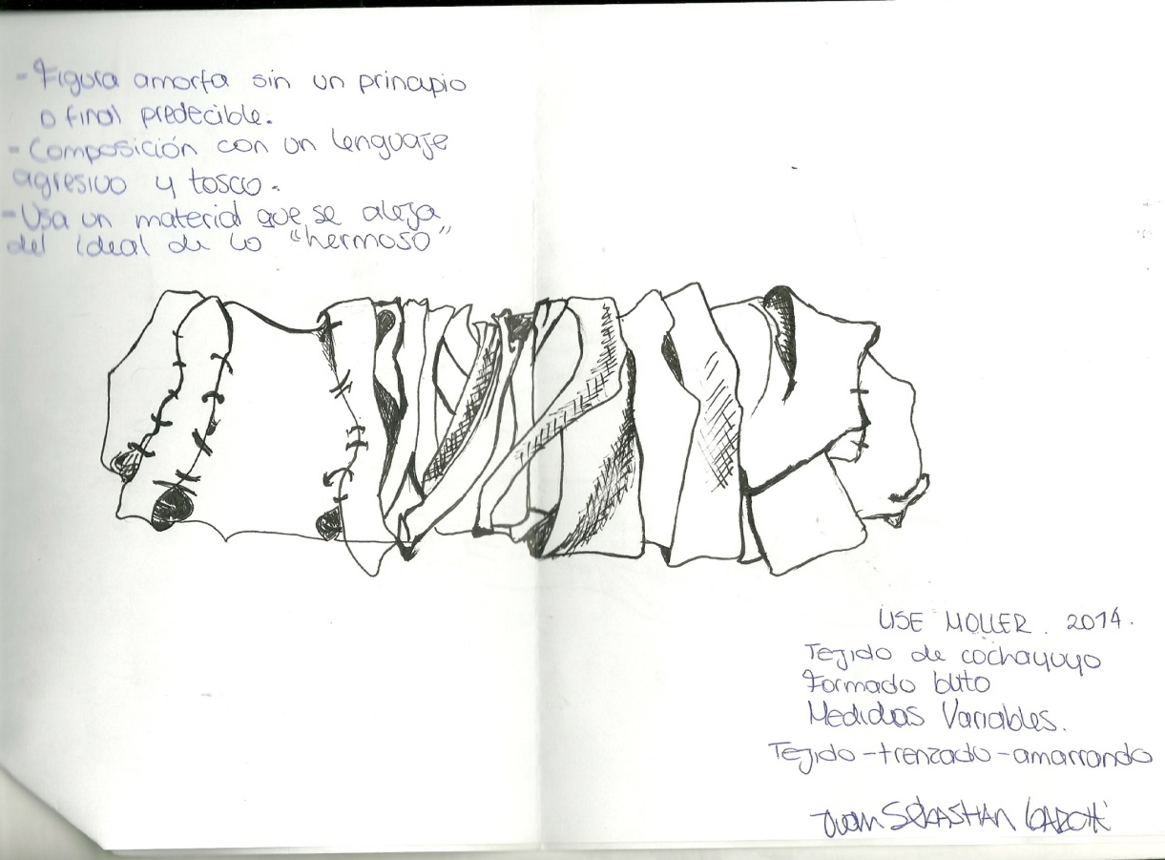
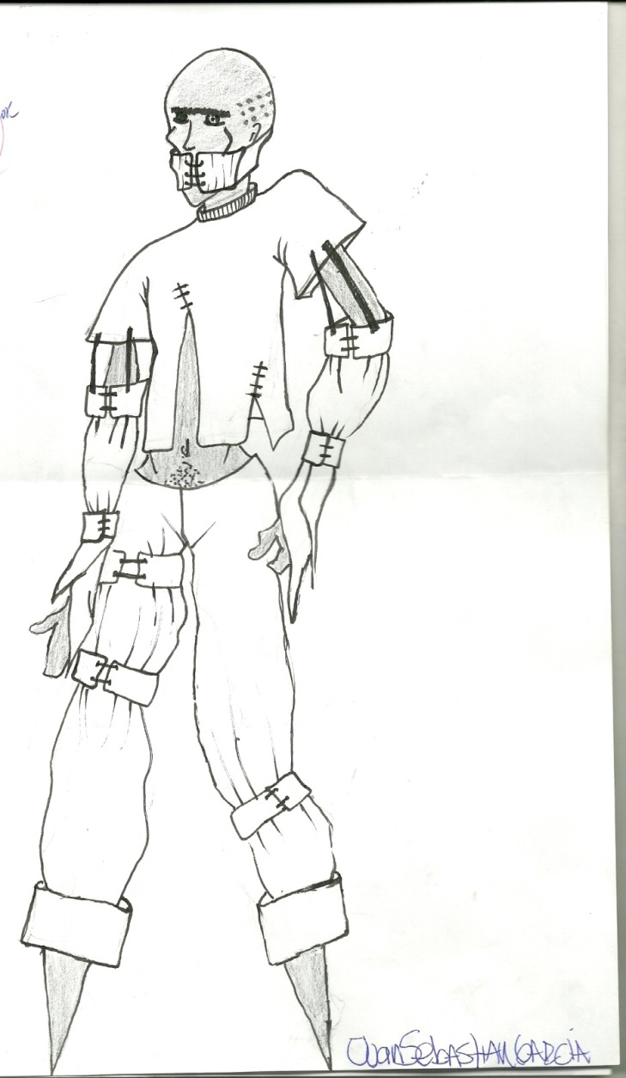

Slide 4
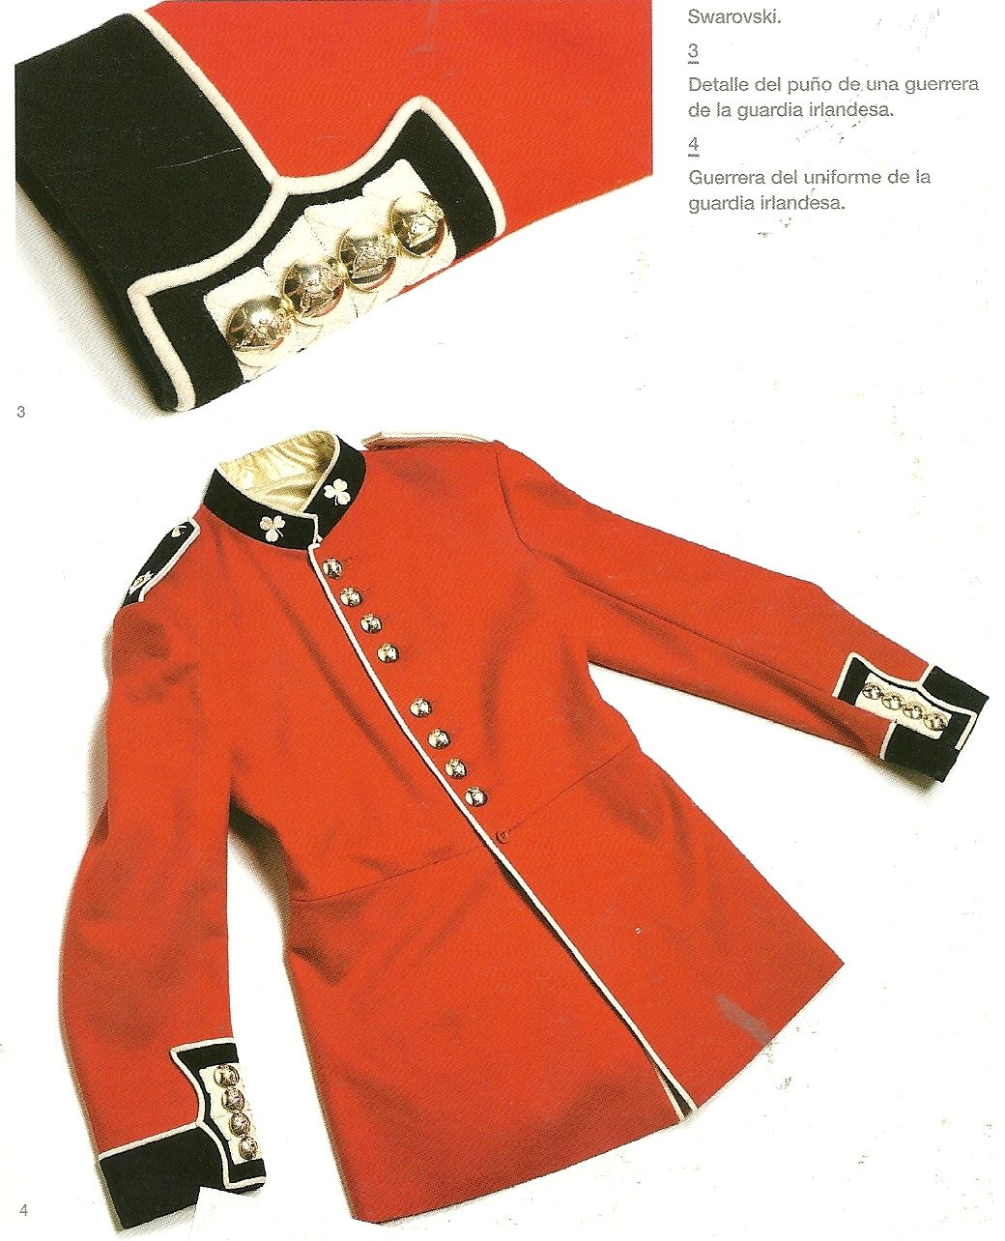

Slide 5
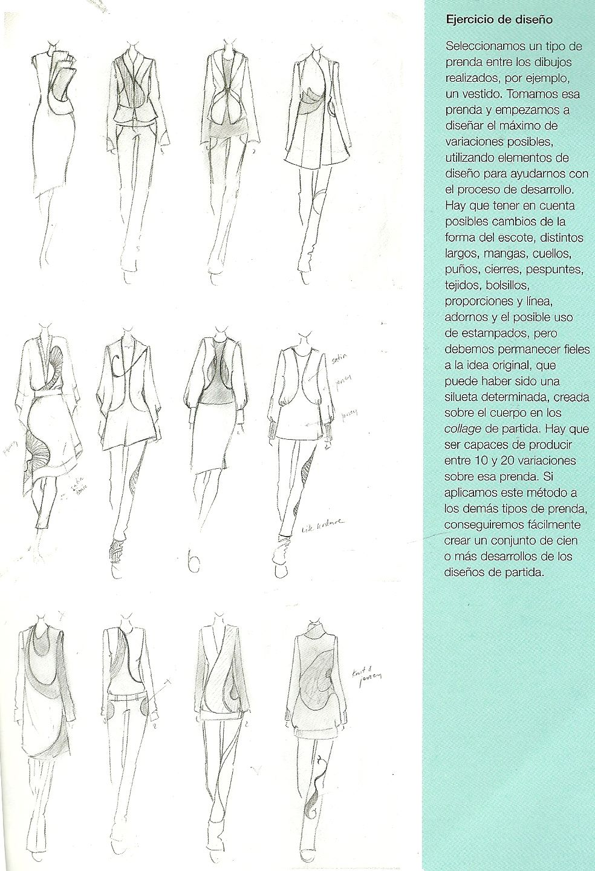

Slide 6
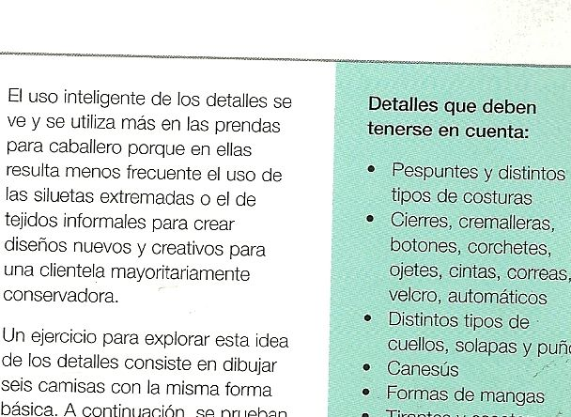

Slide 7
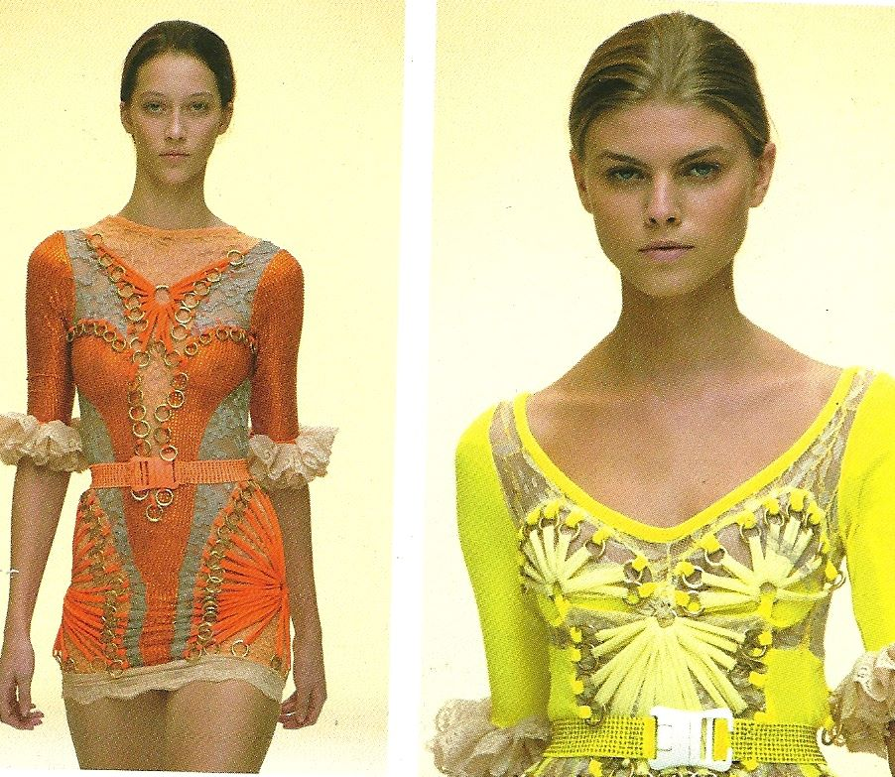

Slide 8
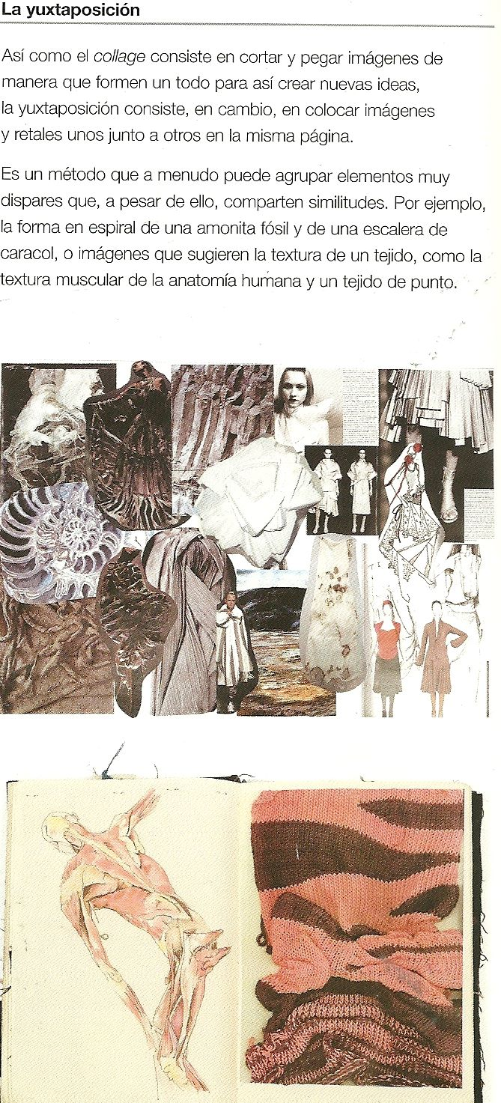

Slide 9
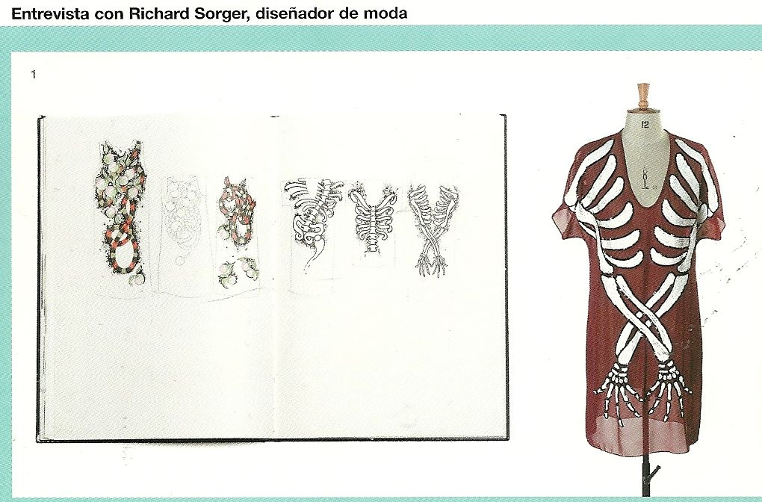

Slide 10
